Slide 1

Cloud Computing para Inteligencia Artificial
Sesión 8: Plataformas de Machine Learning Gestionadas I
Introducción a Amazon SageMaker

Slide 2
Agenda de la Sesión
01
02
El Mundo Real del ML
La Solución Cloud
El Ciclo de Vida MLOps y sus Desafíos (20 min)
Ventajas de las Plataformas de ML Gestionadas (15 min)
03
04
Deep Dive en AWS
Fase 1: Preparación de Datos
Introducción a Amazon SageMaker (15 min)
Herramientas para preparación con SageMaker (30 min)
05
06
Fase 2: Entrenamiento de Modelos
Resumen y Próximos Pasos
Métodos y optimizaciones con SageMaker (30 min)
Cierre y vista previa de la siguiente sesión (10 min)

Slide 3
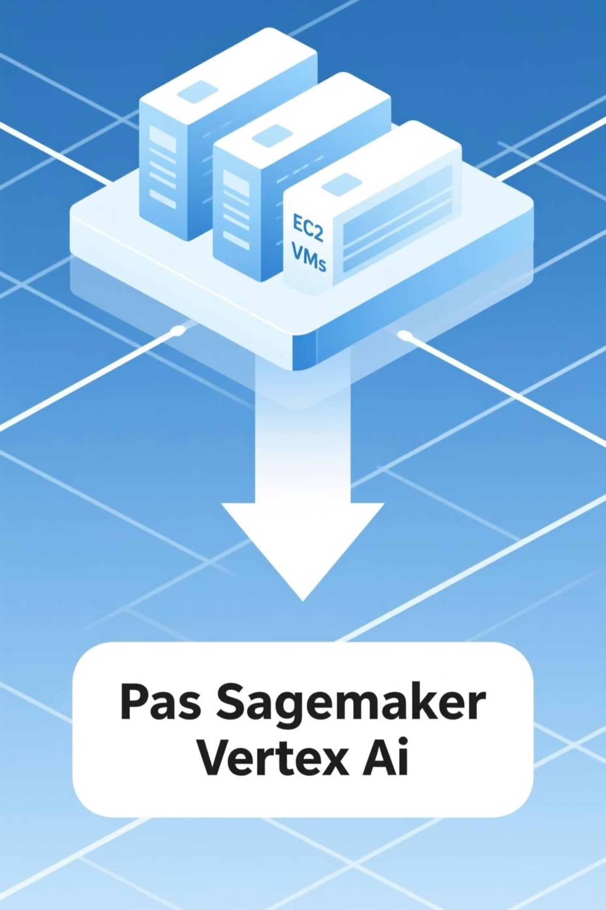
Repaso y Conexión con la Sesión Anterior
En la sesión anterior
Pregunta de enlace
Exploramos el almacenamiento de datos a gran escala (data lakes, data warehouses) y cómo IaaS (Infraestructura como Servicio) nos permite provisionar GPUs para entrenamiento manual.
¿Qué pasa cuando nuestro problema no es solo entrenar un modelo, sino gestionar todo el proceso de forma repetible, escalable y colaborativa?
Hoy conectamos esa infraestructura con una capa de abstracción superior: las Plataformas de ML (PaaS/SaaS).

Slide 4
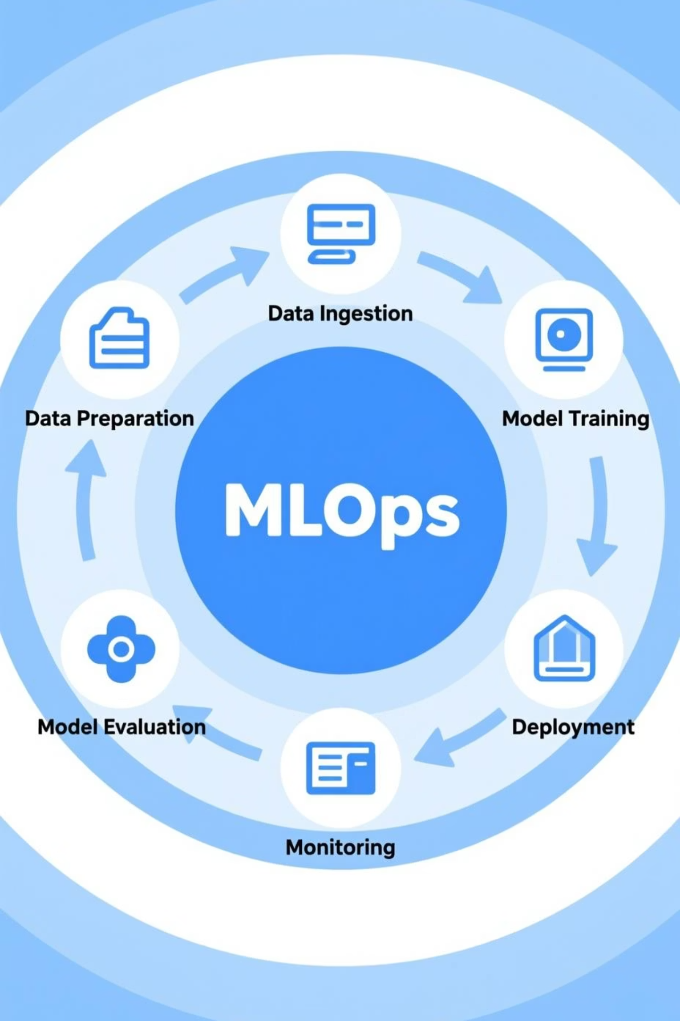
El Ciclo de Vida del Machine Learning (MLOps)
Definición de MLOps: MLOps (Machine Learning Operations) es un conjunto de prácticas que busca desplegar y mantener modelos de ML en producción de manera fiable y eficiente. Es la aplicación de los principios de DevOps al ciclo de vida del ML.
No es un proceso lineal, sino un ciclo continuo de mejora y adaptación.
Objetivo: Unificar el desarrollo de modelos (ML), las operaciones (Ops) y la ingeniería de datos (Data).

Slide 5
Fases del Ciclo MLOps (I)
1
2
3
Recolección y Preparación de Datos
Ingeniería de Características
Desarrollo y Entrenamiento del Modelo
Ingesta de datos desde diversas fuentes (Data Lakes en S3, Bases de datos, APIs)
Creación de variables predictivas
Experimentación con diferentes algoritmos
Transformaciones, codificaciones (one-hot), normalización
Ajuste de hiperparámetros (Hyperparameter Optimization - HPO)
Limpieza, validación y exploración (EDA)
Es un paso crucial y a menudo el más costoso en tiempo
Seguimiento de experimentos para reproducibilidad
Notes:
1. Creación de Variables: A partir de la fecha de la transacción, calcular una nueva variable que sea el 'Día de la semana'. 2. Codificación: Convertir la variable categórica 'Tipo de Cliente' ('Oro', 'Plata', 'Bronce') en tres columnas binarias (one-hot) para que un algoritmo como la Regresión Logística pueda usarlas. 3. Normalización: Escalar los valores de la columna 'Ingresos' para que estén entre 0 y 1, lo cual es necesario para algoritmos basados en gradientes.
Limpieza/Validación (Preparación): Arreglar lo que está roto en el dato original.
Transformación (Ingeniería de Características): Modificar o crear un dato para que el modelo lo entienda mejor y sea más preciso.

Slide 6
Fases del Ciclo MLOps (II)
1
2
3
Evaluación y Validación del Modelo
Despliegue del Modelo
Monitorización y Reentrenamiento
"Empaquetar" el modelo (ej. con Pickle, ONNX)
Medición del rendimiento con métricas clave (Accuracy, F1-score, RMSE)
Monitorización de rendimiento: ¿Las predicciones siguen siendo precisas?
Crear un endpoint de API para inferencia en tiempo real o batch
Análisis de sesgos (bias) y equidad (fairness)
Versionado de modelos
Detección de Data Drift (cambios en la distribución de datos de entrada)
Detección de Concept Drift (cambios en la relación entre variables y salida)
Reentrenamiento automático cuando se degrada el rendimiento
Notes:
Para Clasificación (ej. detectar si un email es spam): Accuracy (precisión general) y F1-score (equilibrio entre precisión y exhaustividad).
Para Regresión (ej. predecir el precio de una vivienda): RMSE (Error Cuadrático Medio, mide la magnitud del error).
El artefacto entrenado (los pesos y la lógica) debe ser serializado para su transporte.
Ejemplo: Guardar el modelo en formatos estándar como Pickle (para modelos sencillos de Scikit-learn) u ONNX (un formato universal de código abierto para representar modelos de Deep Learning). En SageMaker, este artefacto suele guardarse en S3.
Monitorización de Rendimiento:
Se pregunta: "¿Las predicciones siguen siendo precisas?"
Idealmente, se compara la predicción del modelo con el resultado real (etiqueta) una vez que este resultado está disponible.
Ejemplo: Monitorear el Accuracy diario del modelo de clasificación de spam.
Detección de Data Drift (Deriva de Datos):
Ocurre cuando la distribución de los datos de entrada cambia significativamente con respecto a los datos de entrenamiento. El modelo ve algo que nunca antes había visto.
Caso de Uso: Un modelo entrenado en datos de compras de 2023 se usa en 2025. Los nuevos hábitos de compra debido a un cambio económico (nuevas variables de entrada) hacen que las predicciones sean malas.
Detección de Concept Drift (Deriva de Concepto):
Ocurre cuando la relación entre las variables de entrada y la variable de salida cambia. El modelo se vuelve obsoleto.
Caso de Uso: Un modelo predice la demanda de un producto. Una nueva campaña de marketing cambia fundamentalmente cómo las variables de precio y promoción influyen en la demanda. El modelo ya no entiende la nueva "realidad".
Reentrenamiento Automático:
Cuando se detecta que el rendimiento o el drift superan un umbral de alerta, se dispara un pipeline automatizado para reentrenar el modelo con datos más recientes y desplegar la nueva versión.

Slide 7
Desafíos del MLOps "Do It Yourself" (DIY)
Fragmentación
Colaboración
Usar herramientas dispares para cada etapa (Jupyter para explorar, Scikit-learn para entrenar, Flask para desplegar, Cron para reentrenar...)
Múltiples roles (ingenieros de datos, científicos de datos, ingenieros de ML) necesitan trabajar sobre los mismos artefactos
Reproducibilidad
Gobernanza
¿Cómo garantizamos que el experimento que funcionó en el portátil de un científico de datos funcione igual en producción?
¿Quién tiene acceso a qué datos? ¿Cómo se auditan los modelos en producción?
Conclusión: Hacer MLOps desde cero es complejo, costoso y desvía el foco de la creación de valor con IA.
Escalabilidad
Entrenar un modelo con 10 GB de datos es fácil en local. ¿Y con 10 TB? ¿Cómo gestionamos un clúster de GPUs?

Slide 8
Ventajas de las Plataformas de ML Gestionadas
Abstracción de la Infraestructura
Herramientas Integradas
Escalabilidad bajo demanda
Ofrecen un conjunto de servicios cohesivos que cubren todo el ciclo de vida de MLOps en un solo lugar.
Pasa de entrenar en una CPU a un clúster de cientos de GPUs con un cambio en la configuración. Paga solo por lo que usas.
Olvídate de configurar servidores, redes o clústeres de Kubernetes. Pides una "máquina de entrenamiento con 4 GPUs" y la plataforma la provisiona y la libera por ti.
Optimización de Costes
Democratización de MLOps
Mecanismos como el uso de instancias Spot (capacidad de cómputo sobrante y más barata) están integrados, reduciendo drásticamente los costes de entrenamiento.
Facilitan la implementación de pipelines robustos sin necesidad de un gran equipo de ingenieros de plataforma.

Slide 9
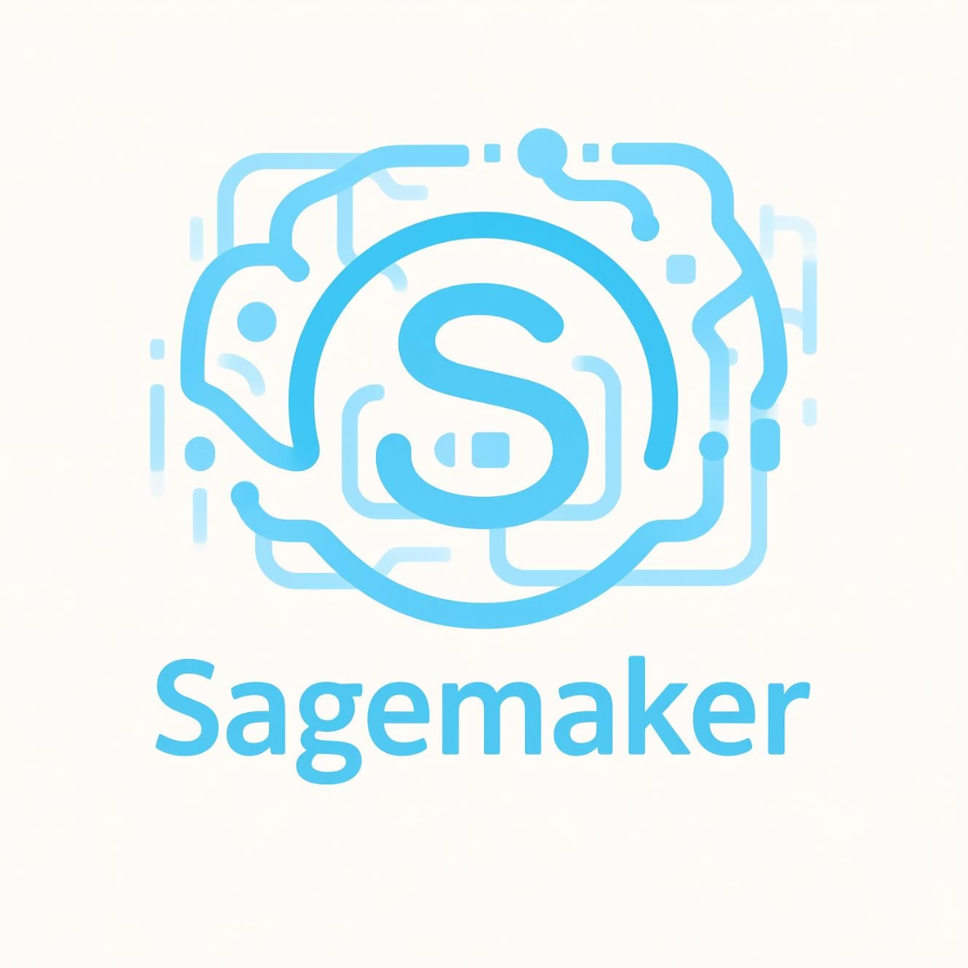
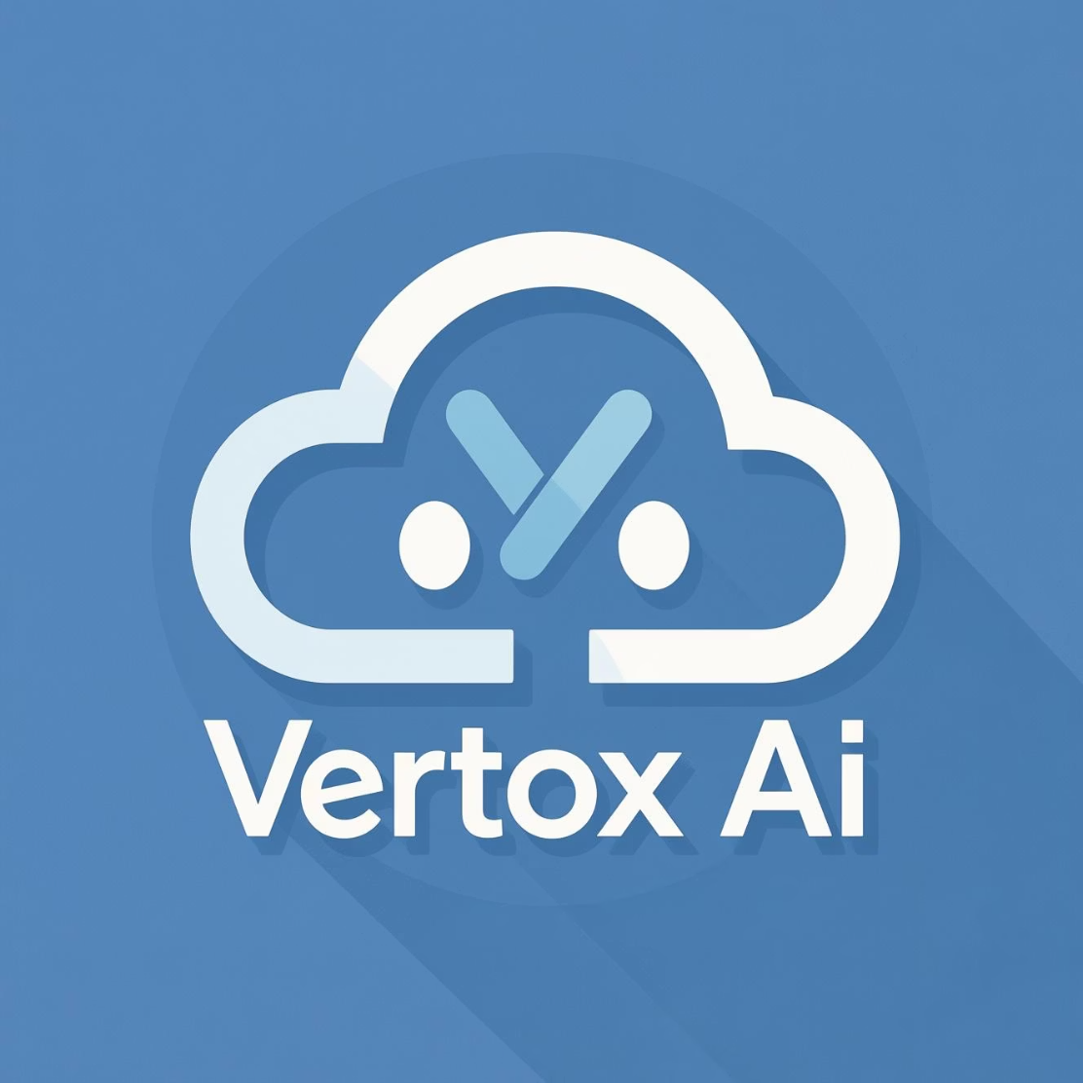
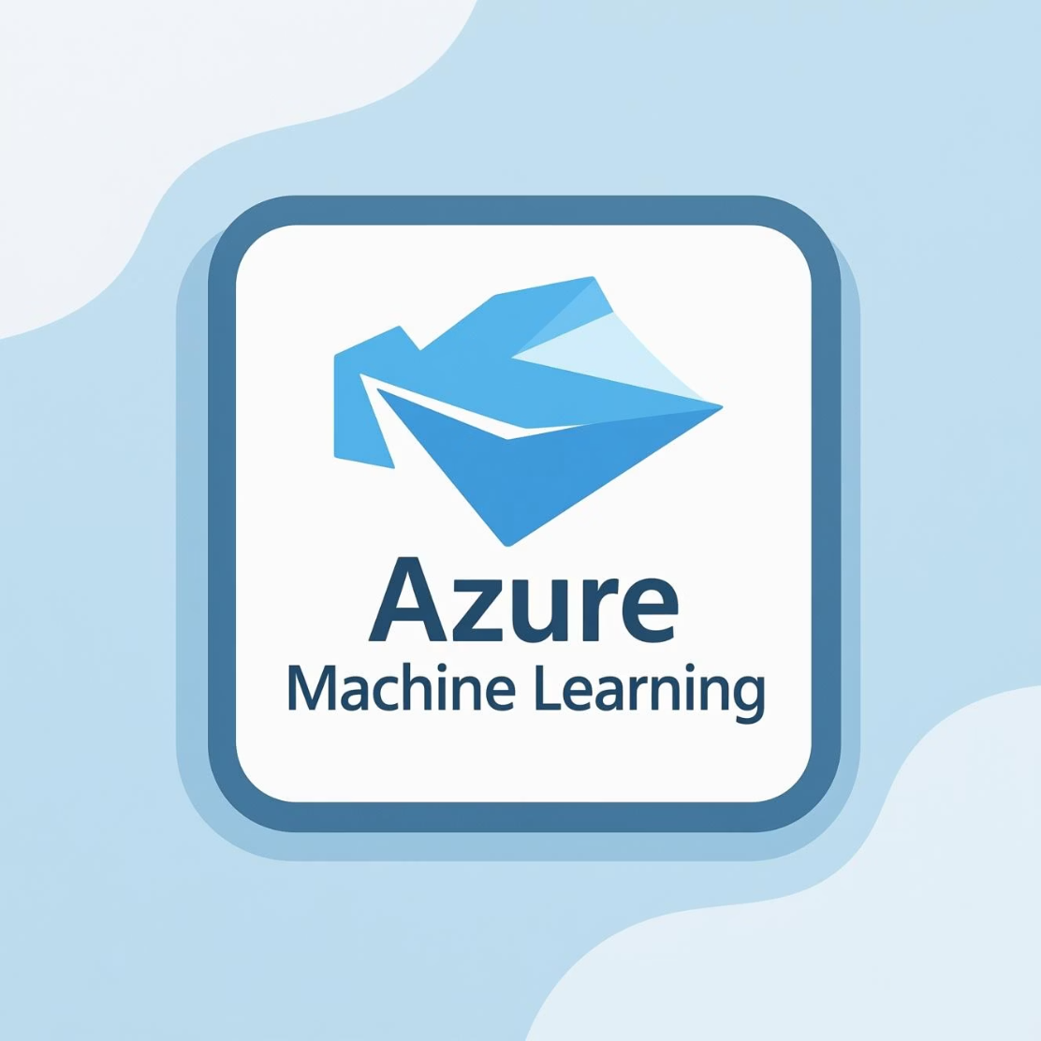
El Ecosistema de Plataformas de ML
Cada proveedor de nube principal tiene su propia plataforma insignia.
Amazon SageMaker
Google Vertex AI
Azure Machine Learning
Es el más maduro y con la mayor cuota de mercado. Ofrece una granularidad y un conjunto de herramientas extremadamente amplio.
Una plataforma muy unificada y con una fuerte integración con otras herramientas de Google como BigQuery. Su enfoque en AutoML es muy potente.
Excelente integración con el ecosistema empresarial de Microsoft (Active Directory, Power BI). Tiene una interfaz de diseñador visual muy intuitiva.
Nuestro enfoque: Entender los conceptos a través de SageMaker, sabiendo que son transferibles a las otras nubes.

Slide 10

¿Qué es Amazon SageMaker?
Es una plataforma de Machine Learning totalmente gestionada lanzada por AWS en 2017.
Su objetivo es proporcionar a desarrolladores y científicos de datos la capacidad de construir, entrenar y desplegar modelos de ML rápidamente y a cualquier escala.
Filosofía: Es modular. Puedes usar toda la plataforma de forma integrada o solo los componentes que necesites (ej., solo usar sus endpoints para desplegar un modelo entrenado en otro lugar).
No es una única herramienta, sino una suite de servicios que se mapean a cada etapa del ciclo de vida de ML.

Slide 11






Mapeando SageMaker al Ciclo de MLOps
Construir y Entrenar
Algoritmos integrados
Soporte para frameworks
Preparar Datos
Training Jobs
SageMaker Studio Notebooks
Automatic Model Tuning
Data Wrangler
Experiments, Debugger
Processing Jobs
Desplegar y Gestionar
Feature Store
SageMaker Endpoints
Batch Transform
Model Monitor
Pipelines
Veremos cómo cada una de estas piezas encaja en el rompecabezas del desarrollo de soluciones de IA a escala.

Slide 12
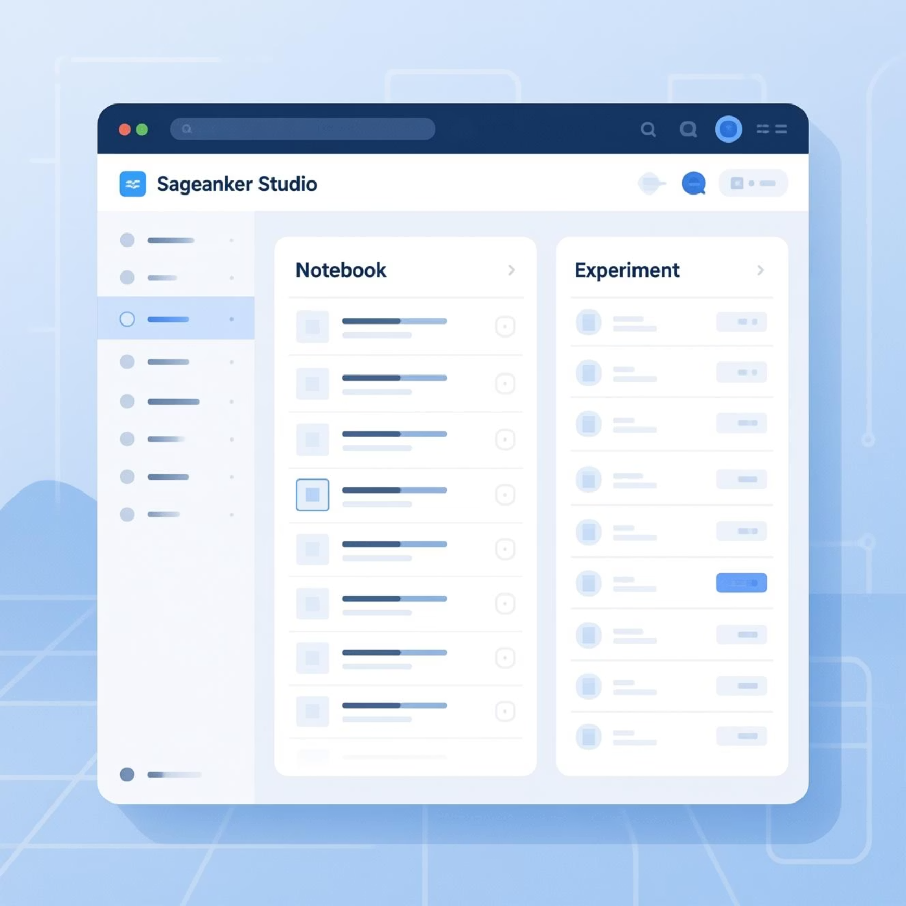
SageMaker Studio: El IDE para Machine Learning
Definición: SageMaker Studio es el primer Entorno de Desarrollo Integrado (IDE) basado en web y completamente unificado para el Machine Learning.
Componentes Clave en una sola interfaz:
Notebooks Jupyter gestionados
Acceso a Data Wrangler para preparación visual de datos
Seguimiento de Experimentos (SageMaker Experiments)
Depuración y perfilado de modelos (SageMaker Debugger)
Gestión de Endpoints y Pipelines
Integración nativa con Git
Analogía: Piensa en SageMaker Studio como un "Visual Studio Code" o "PyCharm" diseñado específicamente para el flujo de trabajo de ML, accesible desde tu navegador.
Alternativas: Vertex AI Workbench (GCP), Azure ML Studio (Azure).

Slide 13

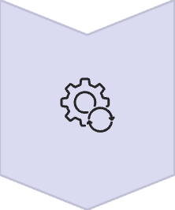


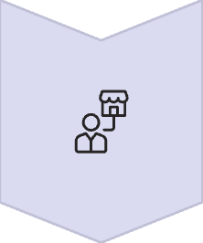
La Base: Almacenamiento con Amazon S3
Casi todas las operaciones en SageMaker leen y escriben datos en Amazon S3 (Simple Storage Service).
S3 es un servicio de almacenamiento de objetos altamente escalable, duradero y seguro. Es el "disco duro de la nube" para nuestros datos de ML.
Flujo Típico:
Los datos brutos (raw data) se almacenan en un bucket de S3
Un trabajo de preprocesamiento lee desde S3
Los datos procesados se guardan de nuevo en S3
Un trabajo de entrenamiento lee los datos procesados desde S3
El modelo entrenado (artefacto) se guarda en S3

Slide 14
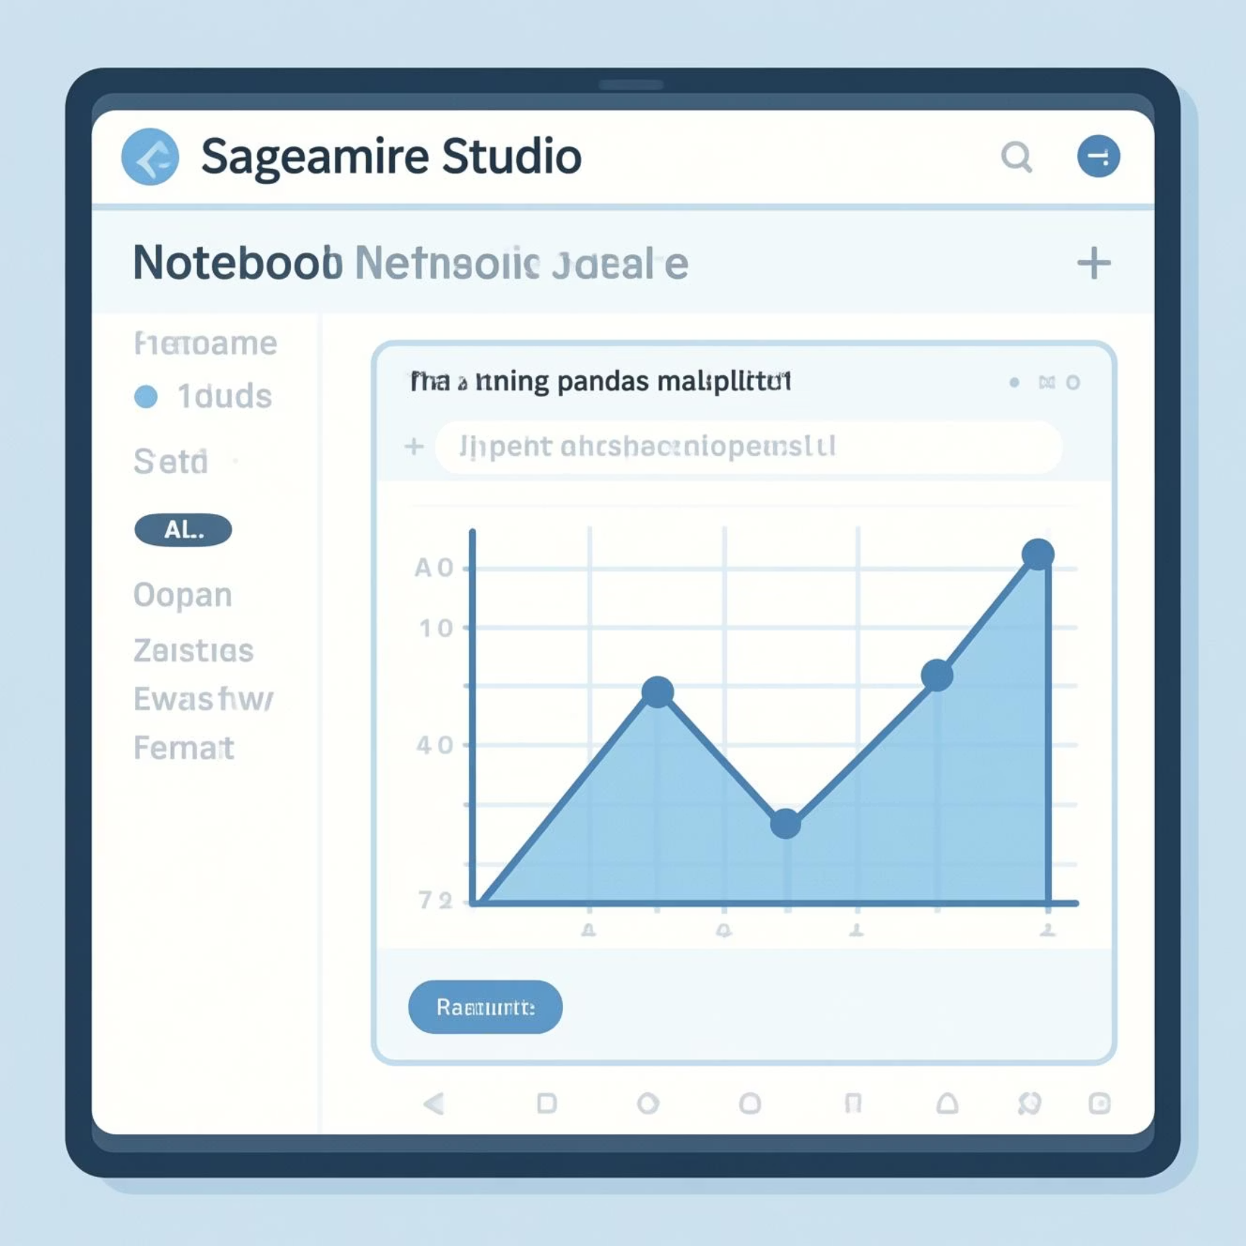
SageMaker Studio Notebooks
Son entornos JupyterLab o Jupyter Notebook totalmente gestionados.
Ventajas clave:
Inicio Rápido
No necesitas instalar nada. Se lanzan con un solo clic.
Kernels Preconfigurados
Vienen con entornos Conda listos para usar con TensorFlow, PyTorch, MXNet, y otros frameworks populares, incluyendo las dependencias de CUDA y cuDNN.
Cómputo Flexible
Puedes cambiar el tipo de instancia subyacente (de una t3.medium barata para exploración a una g4dn.xlarge con GPU para prototipado) sin perder tu trabajo.
Integración con AWS
Permisos de IAM para acceder a otros servicios (como S3) de forma segura.

Slide 15
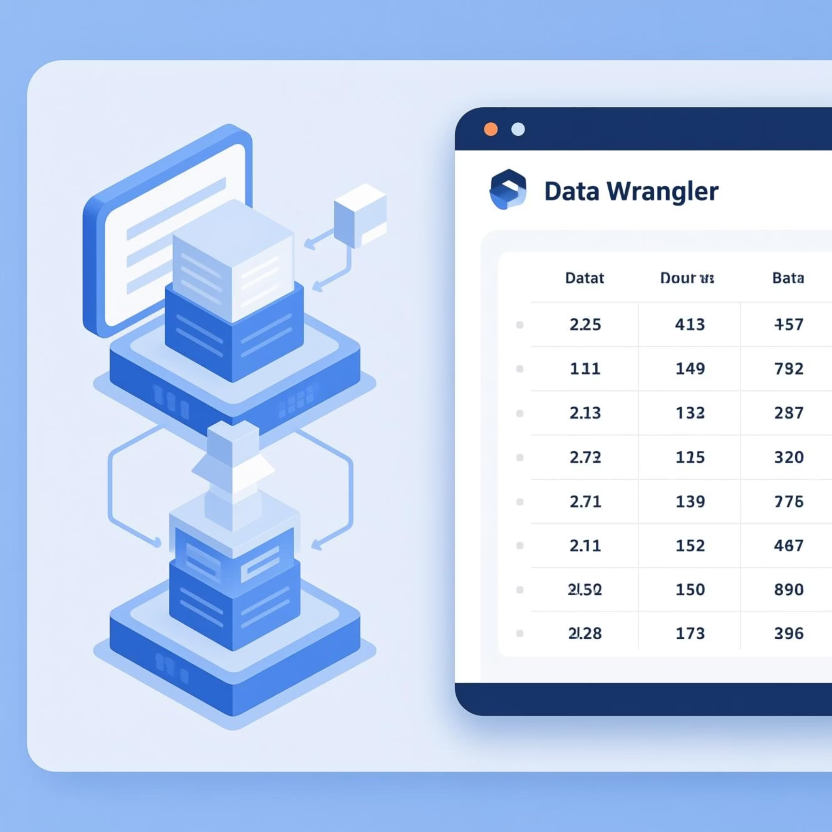
SageMaker Data Wrangler
Una herramienta de preparación de datos visual y de bajo código/sin código.
Funcionalidades:
Conectores de Datos: Importa datos desde S3, Athena, Redshift, Snowflake, etc.
Análisis y Visualización: Genera automáticamente informes de calidad de datos, histogramas y visualizaciones
Transformaciones Integradas: Más de 300 transformaciones preconfiguradas (manejar valores atípicos, codificar categóricas, normalizar, etc.) que aplicas con clics
Exportación de Código: Genera automáticamente el código Python/PySpark correspondiente a tu flujo de trabajo visual
Caso de uso ideal: Acelerar la exploración y limpieza inicial de datos.

Slide 16
SageMaker Processing Jobs
¿Qué es? Un entorno gestionado para ejecutar scripts de procesamiento de datos (pre, post, o evaluación) a gran escala.
Escribes tu script
1
En Python con Scikit-learn o Spark, según tus necesidades de procesamiento.
2
Lo subes a S3
Tu script se almacena como un artefacto en S3.
Lanzas un ProcessingJob
3
Especificando el tipo de instancia, el número de instancias y las rutas de S3 para entrada y salida.
¿Por qué usarlo en lugar de un notebook?
Escalabilidad: Ejecuta tu script en un clúster de instancias potentes, no en la pequeña instancia de tu notebook
Desacoplamiento: El notebook solo sirve para orquestar. El trabajo se ejecuta de forma independiente y efímera
Reproducibilidad: El entorno está definido por un contenedor Docker, garantizando consistencia

Slide 17
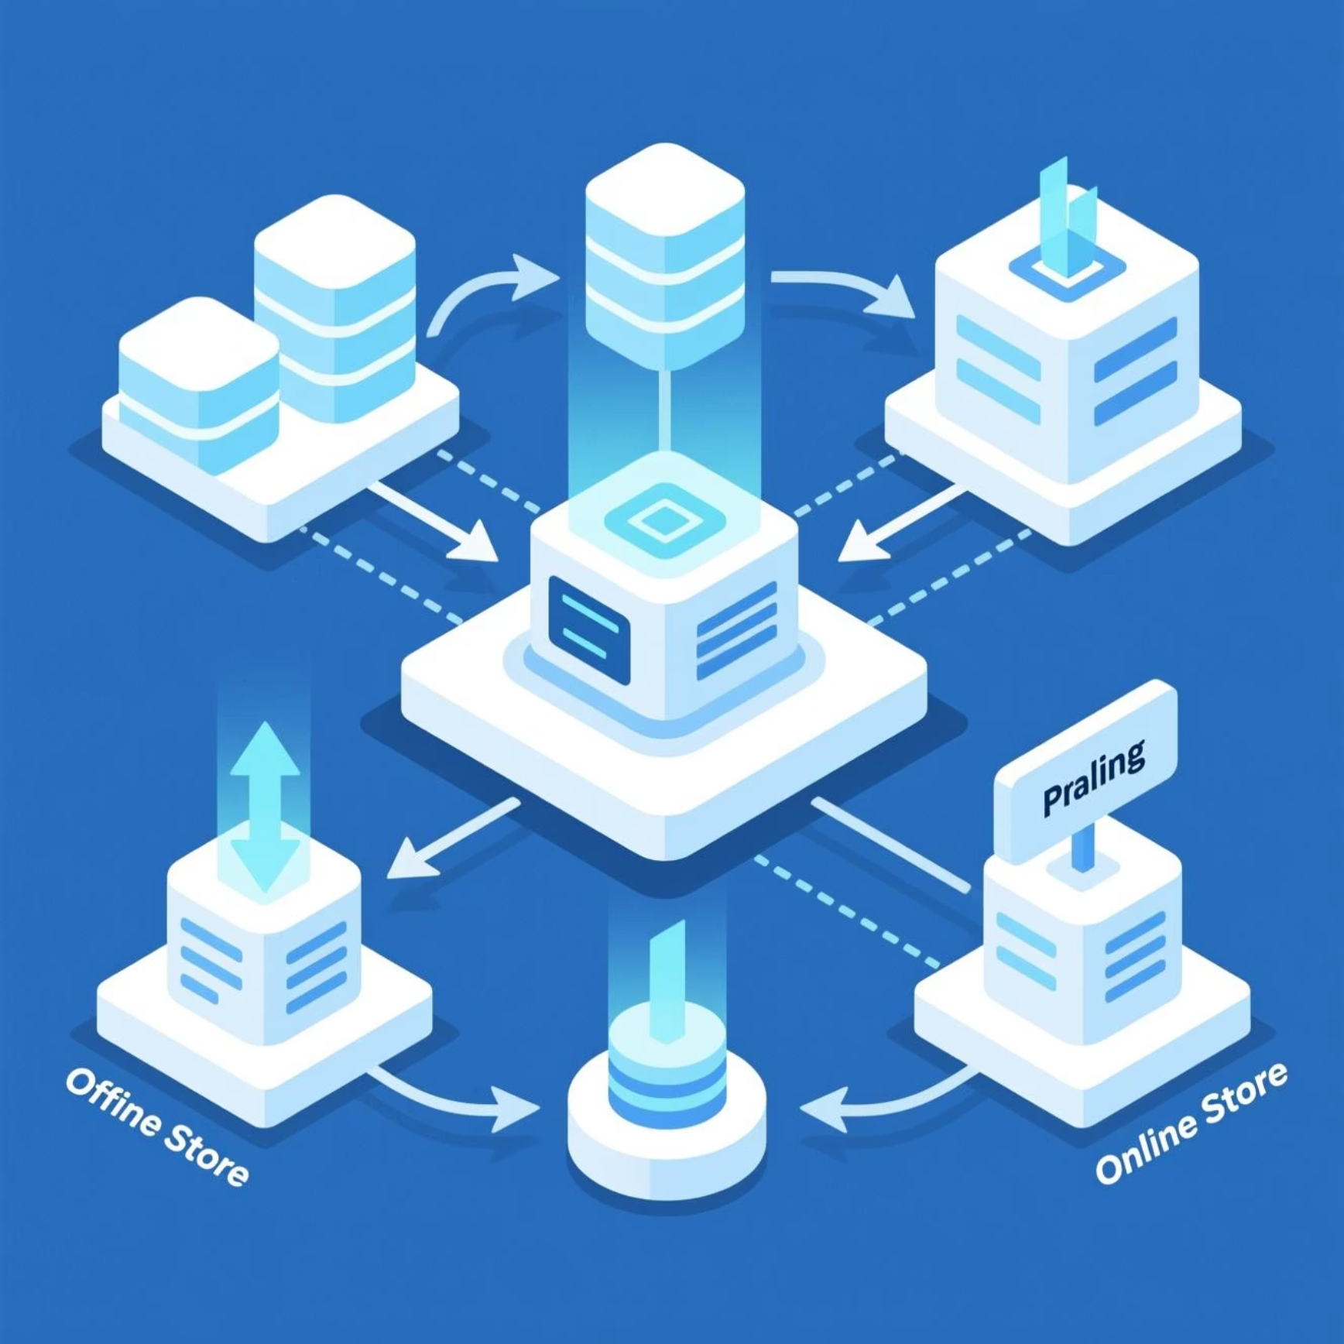
SageMaker Feature Store
Problema a resolver: El training-serving skew. Ocurre cuando las características usadas para entrenar el modelo son diferentes a las que se usan para la inferencia en producción, degradando el rendimiento.
Solución: Un repositorio centralizado para almacenar, recuperar y compartir características de ML.
Doble Almacenamiento:
Online Store: Para inferencia en tiempo real. Baja latencia, optimizada para lecturas rápidas de una sola fila (ej. "dame las características del usuario 123")
Offline Store: Para entrenamiento. Almacenamiento de bajo coste (en S3), optimizado para escanear grandes volúmenes de datos históricos
Beneficios: Consistencia entre entrenamiento e inferencia, reutilización de características entre equipos, gobernanza.
Alternativas: Feast (open-source), Vertex AI Feature Store, Azure ML Managed Feature Store.

Slide 18
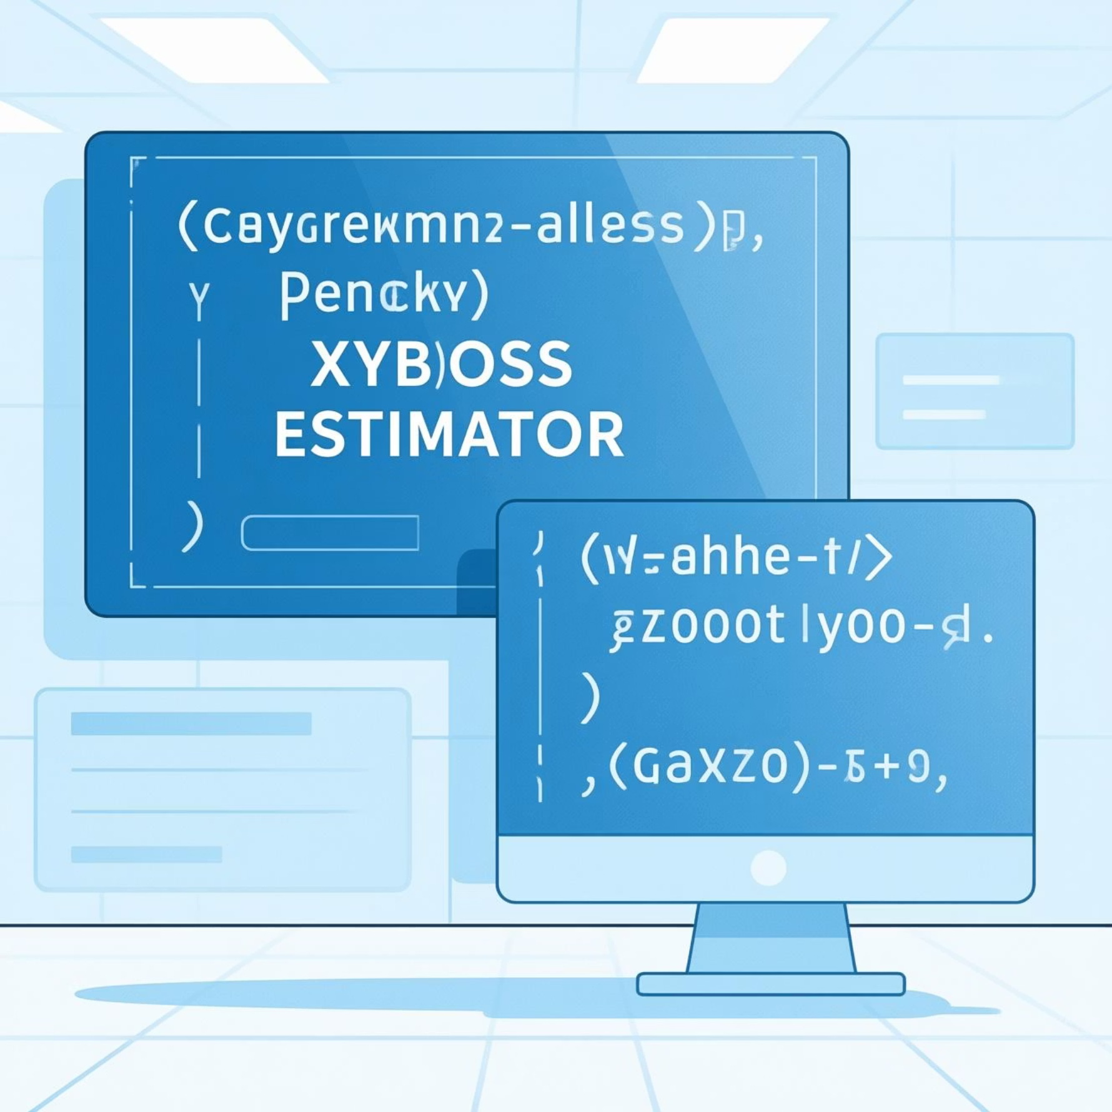
SageMaker Training Jobs: El Corazón del Entrenamiento
Similar a los Processing Jobs, pero optimizados para el entrenamiento de modelos.
Abstraen completamente la gestión de la infraestructura.
API Estimator: En el SDK de Python de SageMaker, usas un objeto Estimator para definir y lanzar un trabajo de entrenamiento.
Parámetros clave que defines:
El contenedor Docker a usar (algoritmo integrado, de framework, o propio)
El rol de IAM con los permisos necesarios
El tipo y número de instancias de cómputo
La ubicación de los datos de entrenamiento en S3
Hiperparámetros
from sagemaker.xgboost import XGBoost
xgb_estimator = XGBoost(
entry_point='train.py',
role=role,
instance_count=1,
instance_type='ml.m5.xlarge',
framework_version='1.5-1',
hyperparameters={
'max_depth': 5,
'eta': 0.2,
'objective': 'binary:logistic'
}
)
xgb_estimator.fit(
{
'train': s3_train_data,
'validation': s3_val_data
}
)

Slide 19
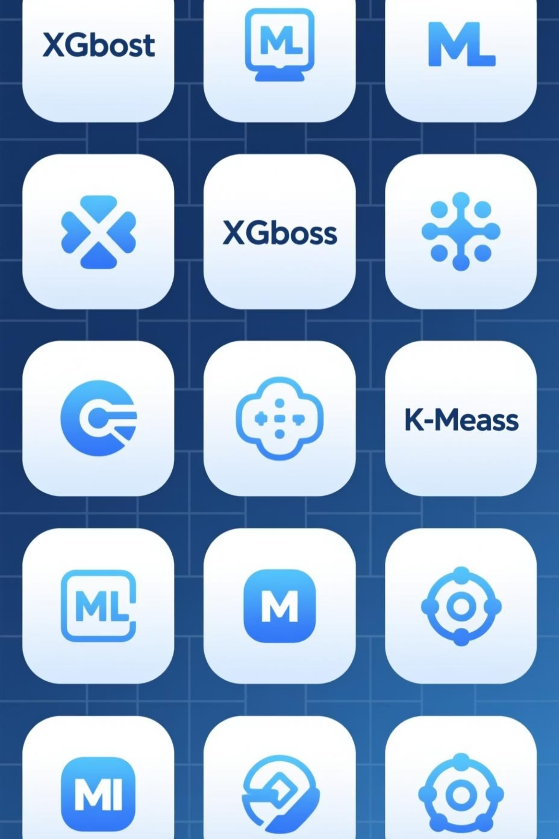
Opción 1: Algoritmos Integrados (Built-in)
SageMaker ofrece una colección de algoritmos de ML y DL populares, ya implementados y optimizados para el entorno de AWS.
Ventajas:
Ejemplos:
Alto rendimiento: Optimizados para trabajar con grandes datasets y en modo distribuido
Clásicos
Linear Learner, K-Means, PCA, Factorization Machines
Fácil de usar: No necesitas escribir el código de entrenamiento, solo configurar los hiperparámetros
Árboles
XGBoost (muy popular), LightGBM, Random Forest
Deep Learning
Image Classification, Object Detection, Semantic Segmentation, BlazingText (para NLP)

Slide 20
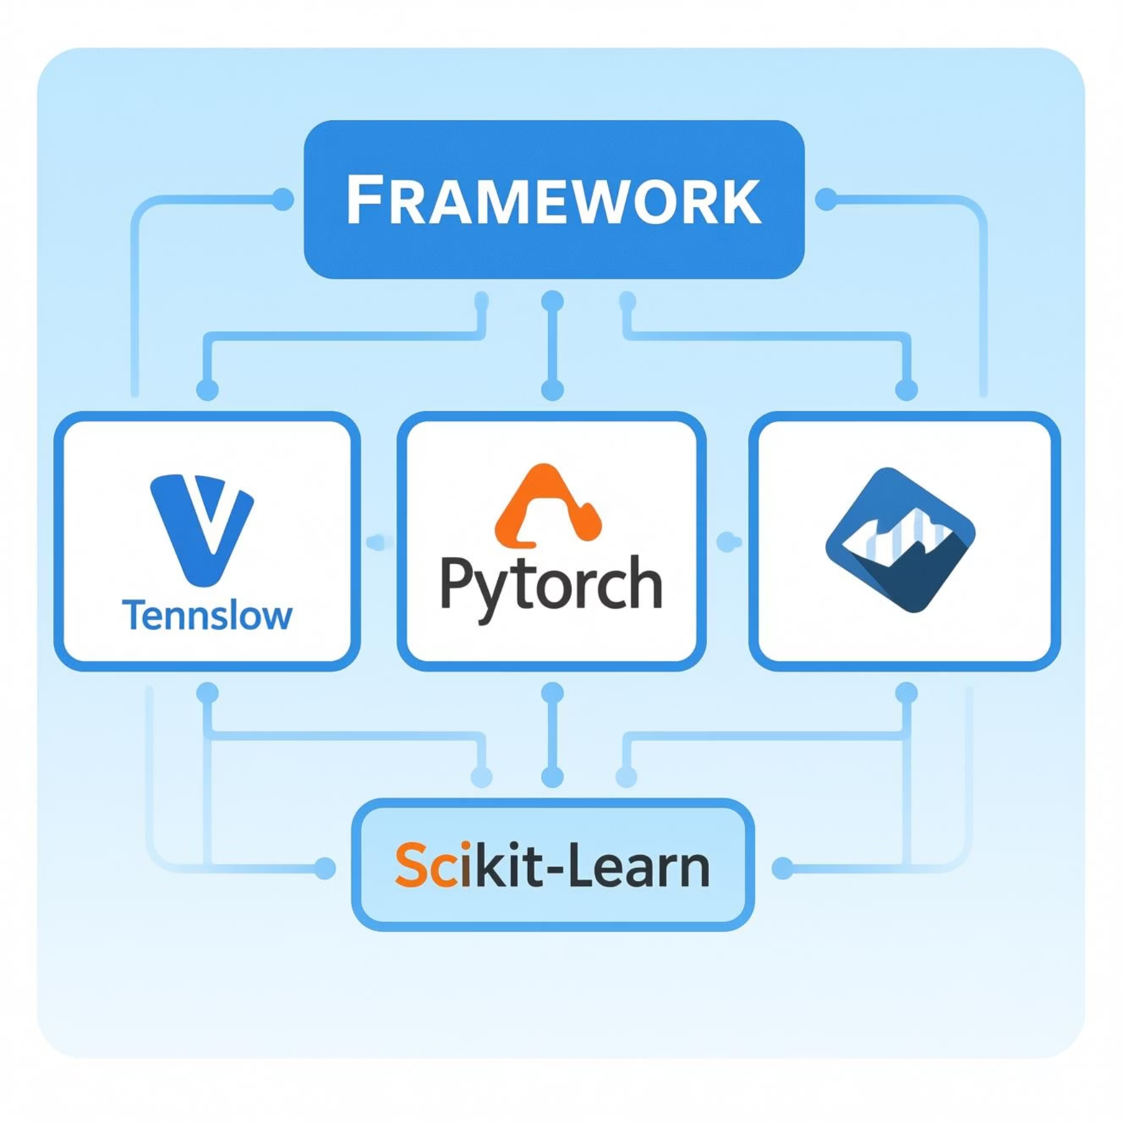
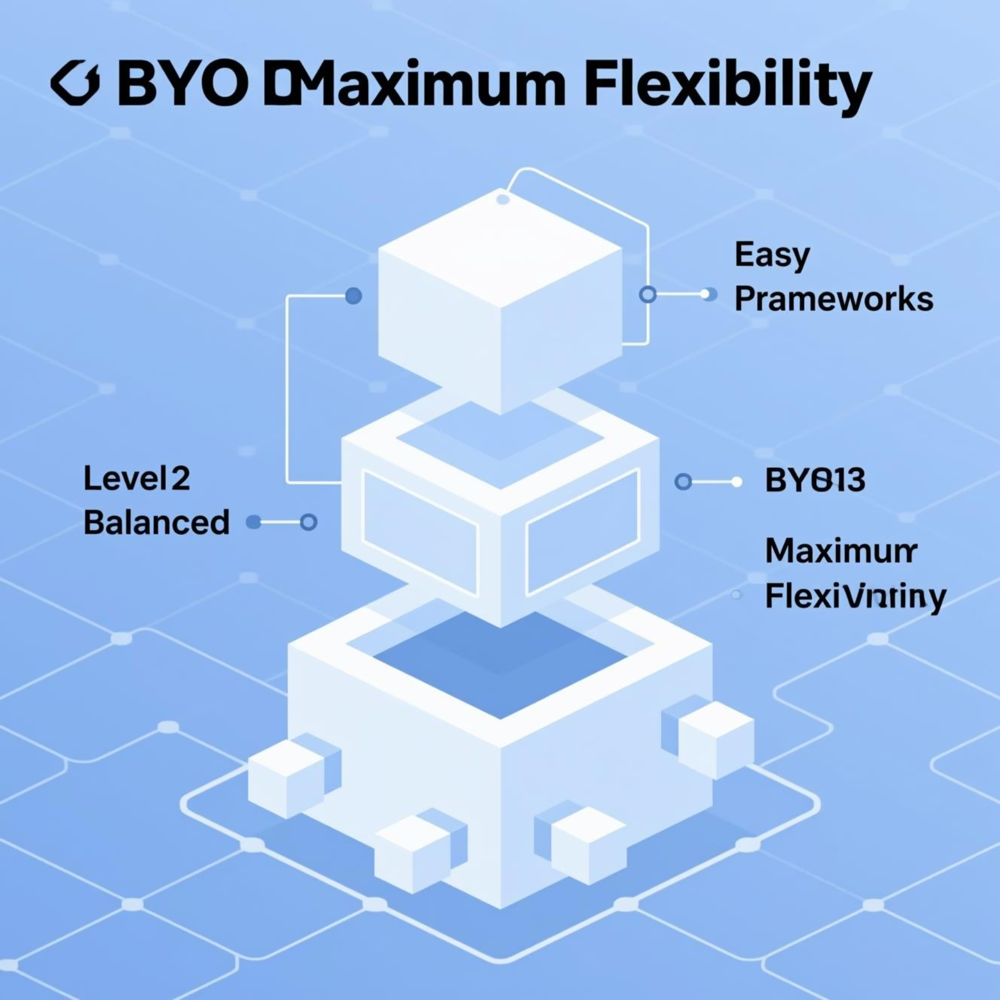
Opción 2: Soporte para Frameworks y BYOC
¿Y si quieres usar tu propio código? SageMaker te da total flexibilidad.
Contenedores de Frameworks (Deep Learning Containers)
Bring Your Own Container (BYOC)
AWS proporciona y mantiene contenedores Docker preconfigurados para TensorFlow, PyTorch, Scikit-learn, MXNet, etc.
Si usas un framework menos común o tienes dependencias muy específicas, puedes empaquetar tu propio entorno de entrenamiento en un contenedor Docker, subirlo a ECR (Elastic Container Registry) y decirle a SageMaker que lo use.
Solo tienes que proporcionar tu script de entrenamiento (train.py).
SageMaker se encarga de inyectar las variables de entorno, los datos y ejecutarlo.

Slide 21
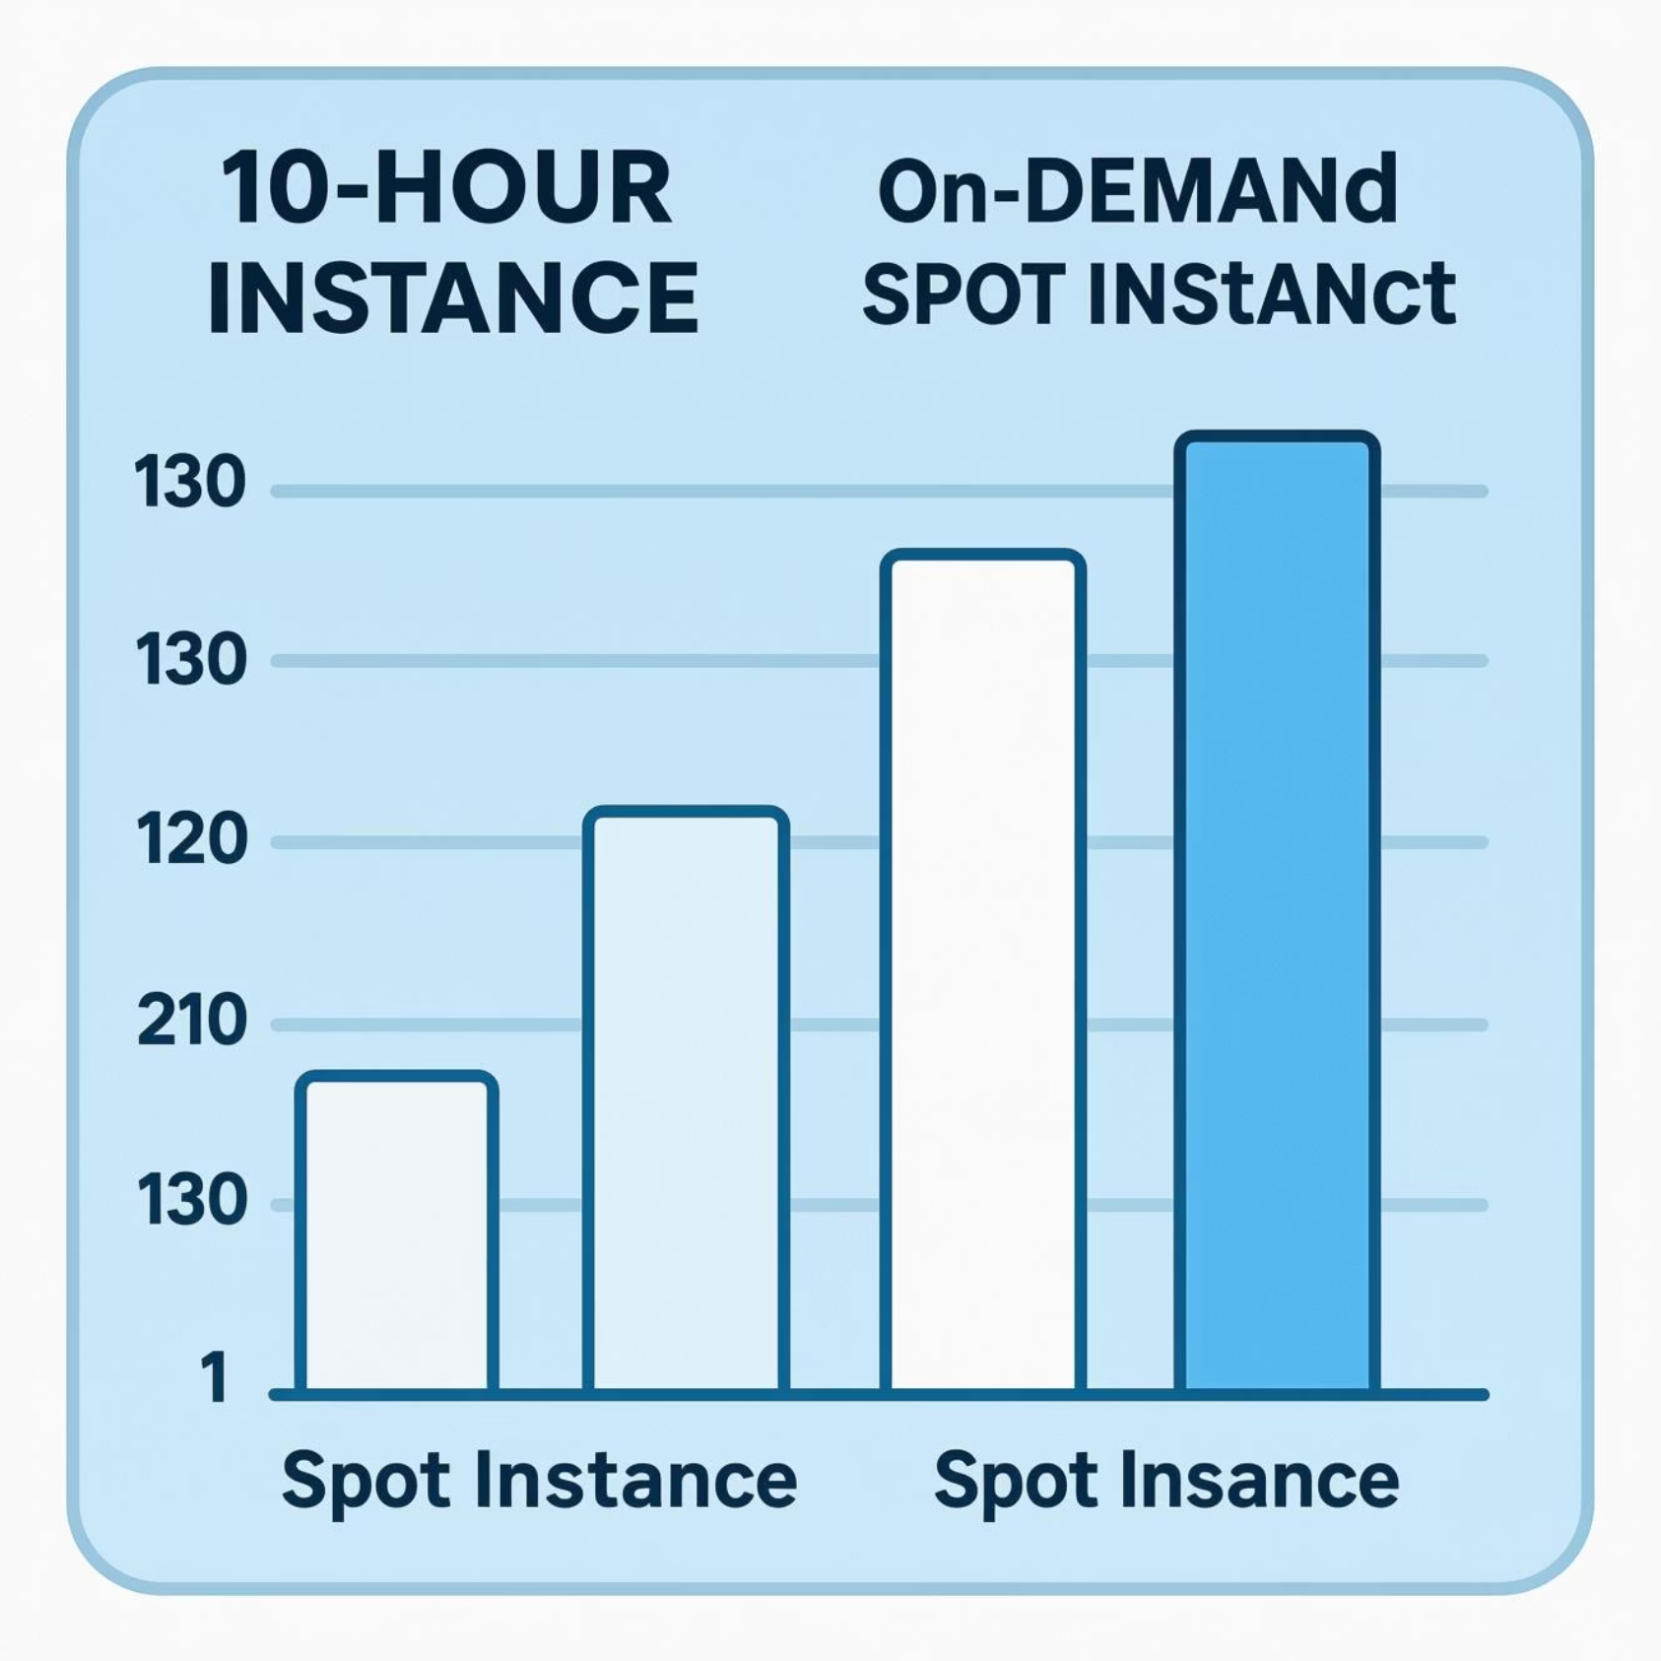
Ahorrando Dinero: Managed Spot Training
¿Qué son las instancias Spot? Son capacidad de cómputo de EC2 no utilizada que AWS vende con un descuento de hasta el 90% sobre el precio bajo demanda.
El "pero": AWS puede reclamar esa capacidad con 2 minutos de preaviso.
SageMaker Managed Spot Training:
Permite usar instancias Spot para trabajos de entrenamiento con un simple flag (use_spot_instances=True)
SageMaker gestiona las interrupciones por ti: guarda checkpoints periódicamente en S3. Si la instancia se interrumpe, SageMaker busca una nueva y reanuda el entrenamiento desde el último checkpoint
Impacto: Puede reducir los costes de entrenamiento de modelos grandes (especialmente de Deep Learning) de forma espectacular.

Slide 22

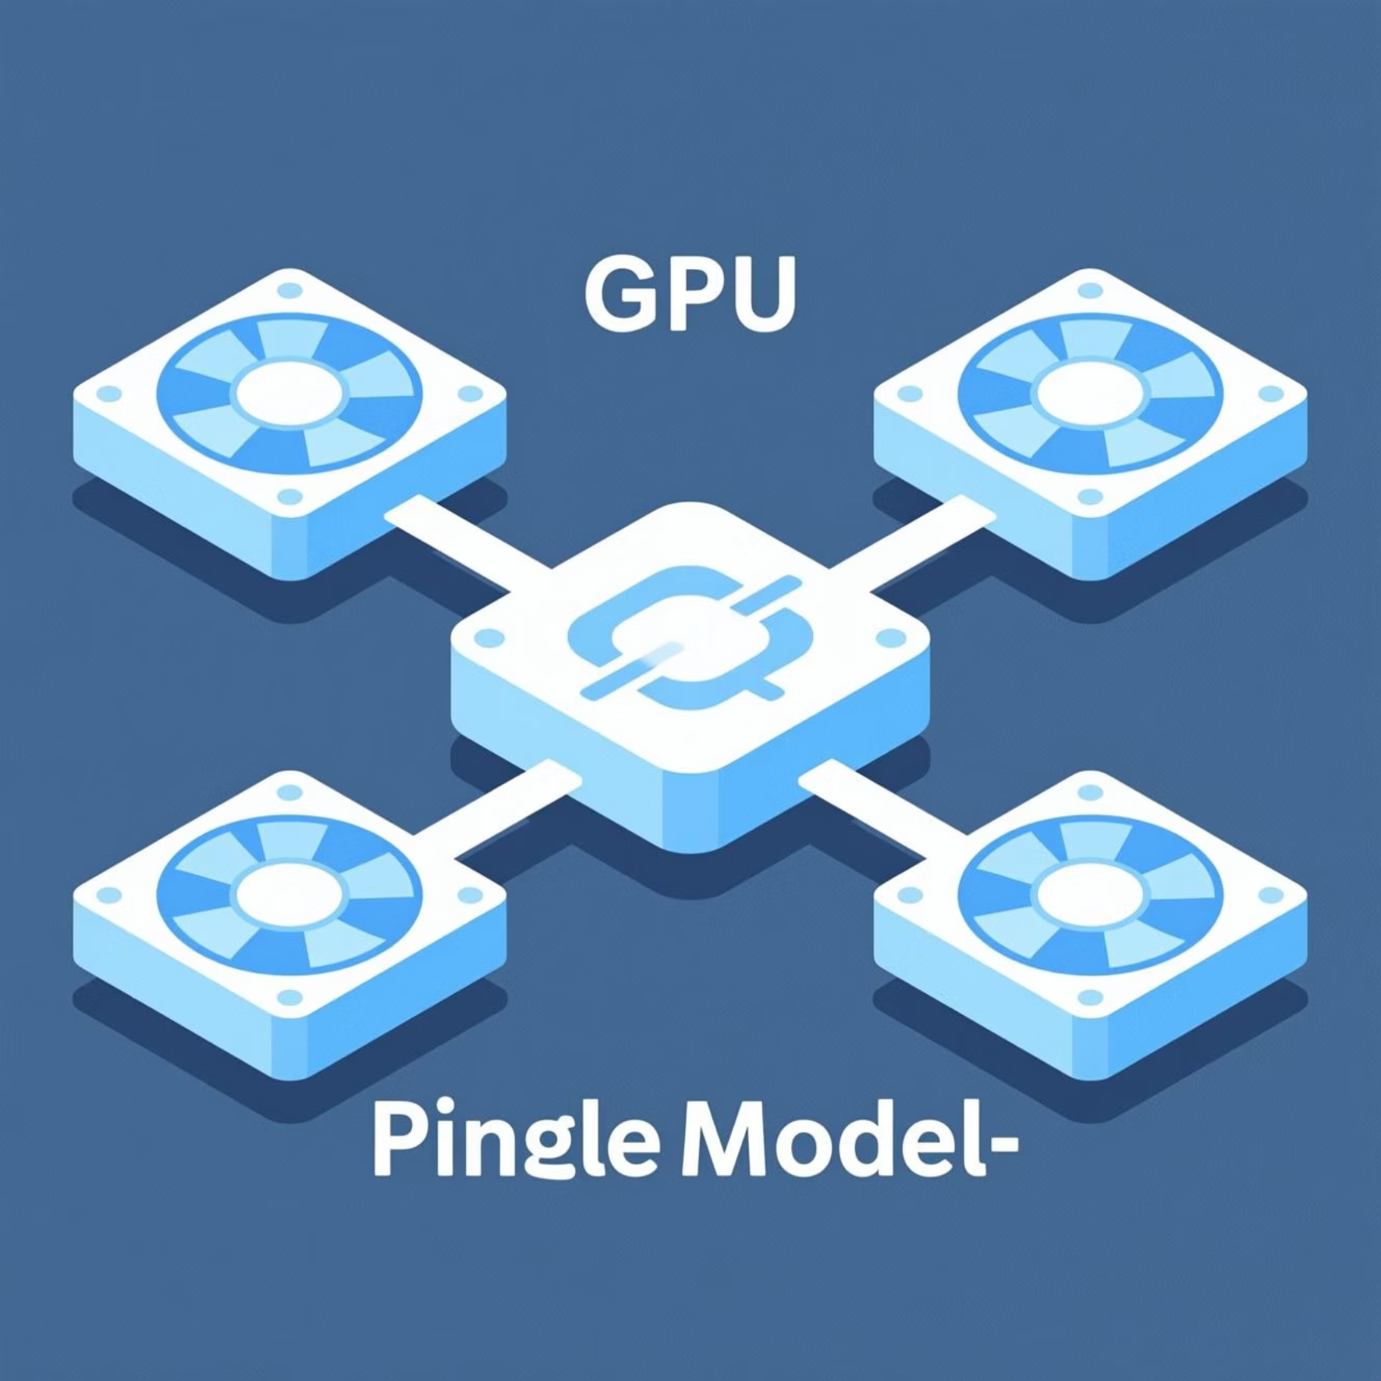
Entrenando a Gran Escala: Entrenamiento Distribuido
Cuando un modelo o dataset es demasiado grande para una sola máquina, se necesita entrenamiento distribuido.
SageMaker lo simplifica enormemente. Solo necesitas cambiar instance_count a un valor > 1.
Data Parallelism
Model Parallelism
El más común. Se replica el modelo en cada máquina, y a cada una se le da un subconjunto de los datos. Los gradientes se sincronizan.
El modelo es tan grande que no cabe en la memoria de una sola GPU. Se divide el modelo en sí entre varias máquinas.
Ideal para la mayoría de los casos.
Mucho más complejo, para modelos de vanguardia (ej. LLMs gigantes).

Slide 23
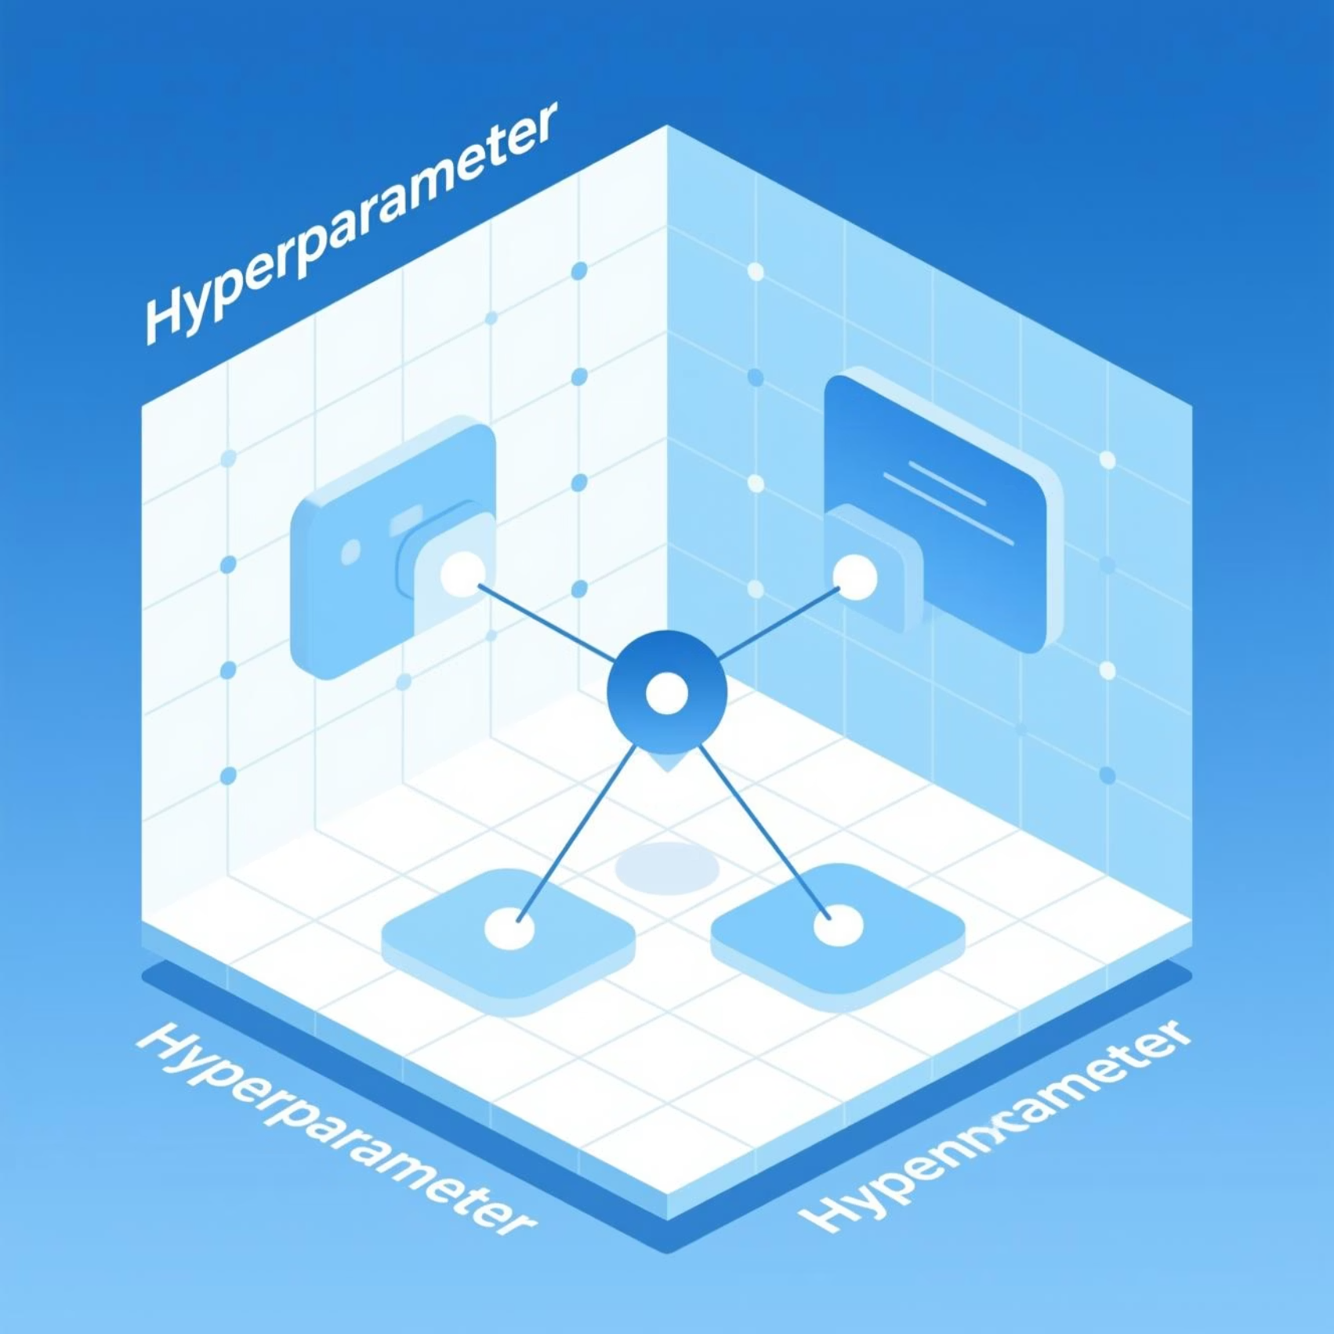
Optimizando el Modelo: Automatic Model Tuning (HPO)
El problema: Encontrar la mejor combinación de hiperparámetros (ej. learning rate, número de capas, dropout) puede ser un proceso tedioso y manual (Grid Search, Random Search).
SageMaker Automatic Model Tuning:
Automatiza la búsqueda de los mejores hiperparámetros
Define los rangos de los hiperparámetros que quieres explorar y una métrica objetivo (ej. 'validation:accuracy')
Lanza múltiples trabajos de entrenamiento en paralelo con diferentes combinaciones
Utiliza estrategias inteligentes como la Optimización Bayesiana para converger más rápido hacia la mejor combinación

Slide 24



🎲 Actividad de Gamificación: ¡Elige la Estrategia Correcta!
Escenario A: Eres una startup con un presupuesto muy ajustado entrenando un clasificador de imágenes que tarda 8 horas.
Escenario B: Eres un equipo de investigación en una universidad y necesitas entrenar un modelo de lenguaje con miles de millones de parámetros que no cabe en la VRAM de ninguna GPU.
Escenario C: Tienes un algoritmo de clustering propietario escrito en Julia que quieres escalar en la nube.
Entrenamiento Distribuido
SageMaker Data Wrangler
Managed Spot Training (Correcta)
Soporte para Frameworks (PyTorch/TF)
Entrenamiento Distribuido (Model Parallelism) (Correcta)
Bring Your Own Container (BYOC)
Bring Your Own Container (BYOC) (Correcta)
Automatic Model Tuning (HPO)
Algoritmos Integrados

Slide 25
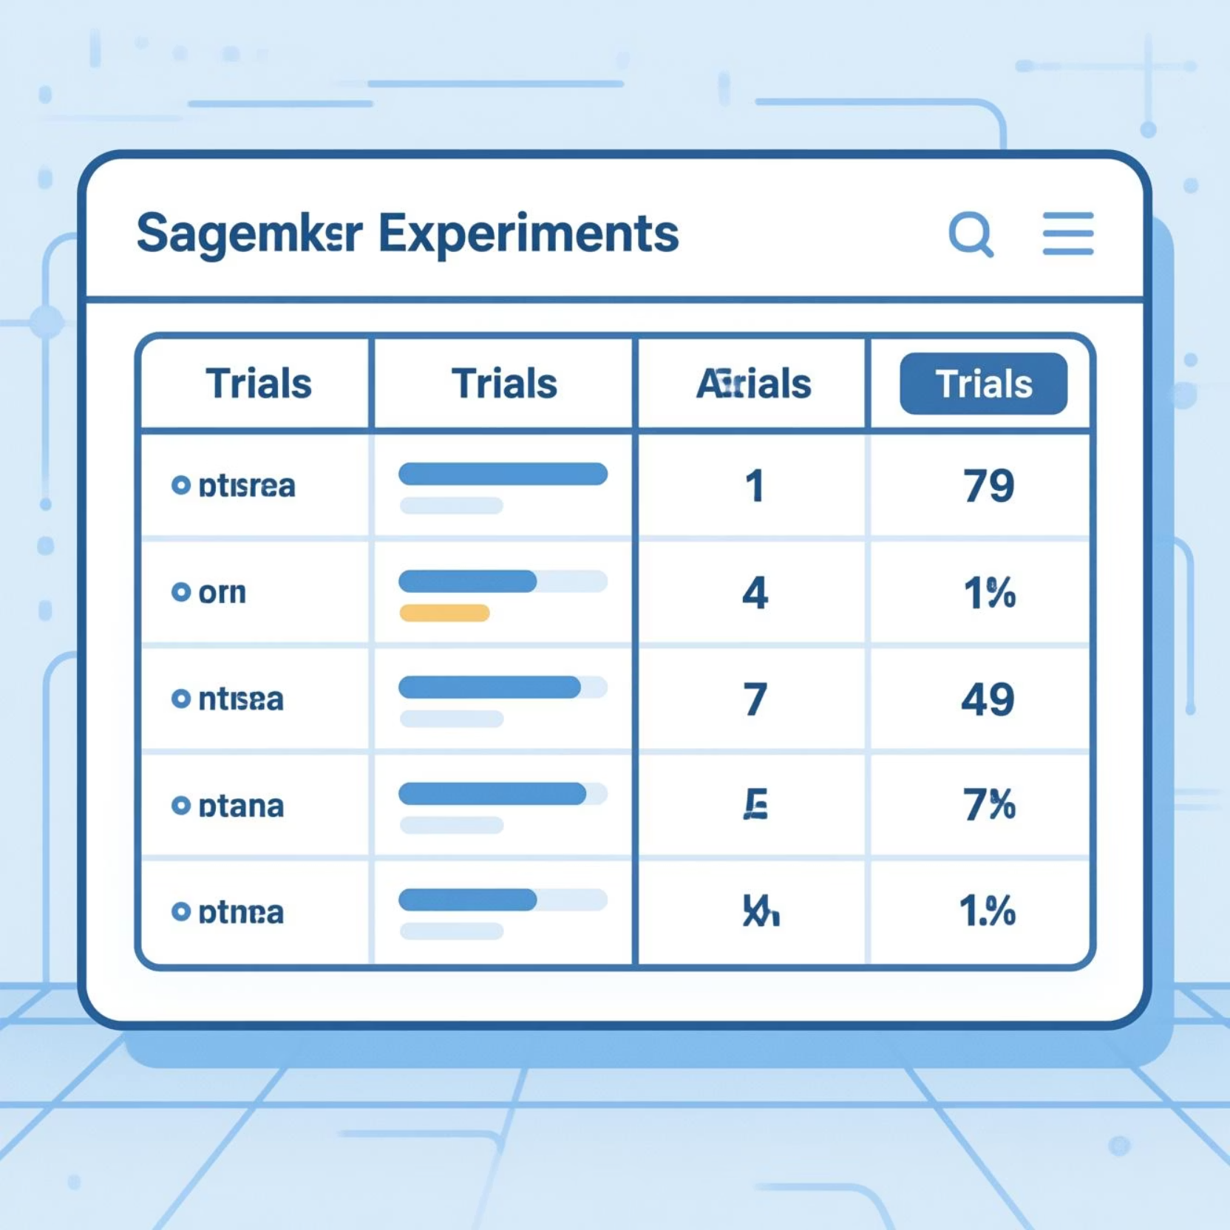
Trazabilidad: SageMaker Experiments
Problema: Cuando se ejecutan cientos de trabajos de entrenamiento, es fácil perder la pista de qué parámetros, datos y código produjeron el mejor modelo.
Solución: SageMaker Experiments permite organizar, rastrear, comparar y evaluar todas tus iteraciones de ML.
Conceptos:
Experiment: Agrupa una serie de ejecuciones (ej. "Experimentos con ResNet50")
Trial (Run): Una única ejecución de entrenamiento
Trial Component: Los artefactos de una ejecución (datasets de entrada, hiperparámetros, métricas)
Se integra automáticamente con los Training Jobs. Puedes ver tablas de clasificación de tus modelos directamente en SageMaker Studio.

Slide 26
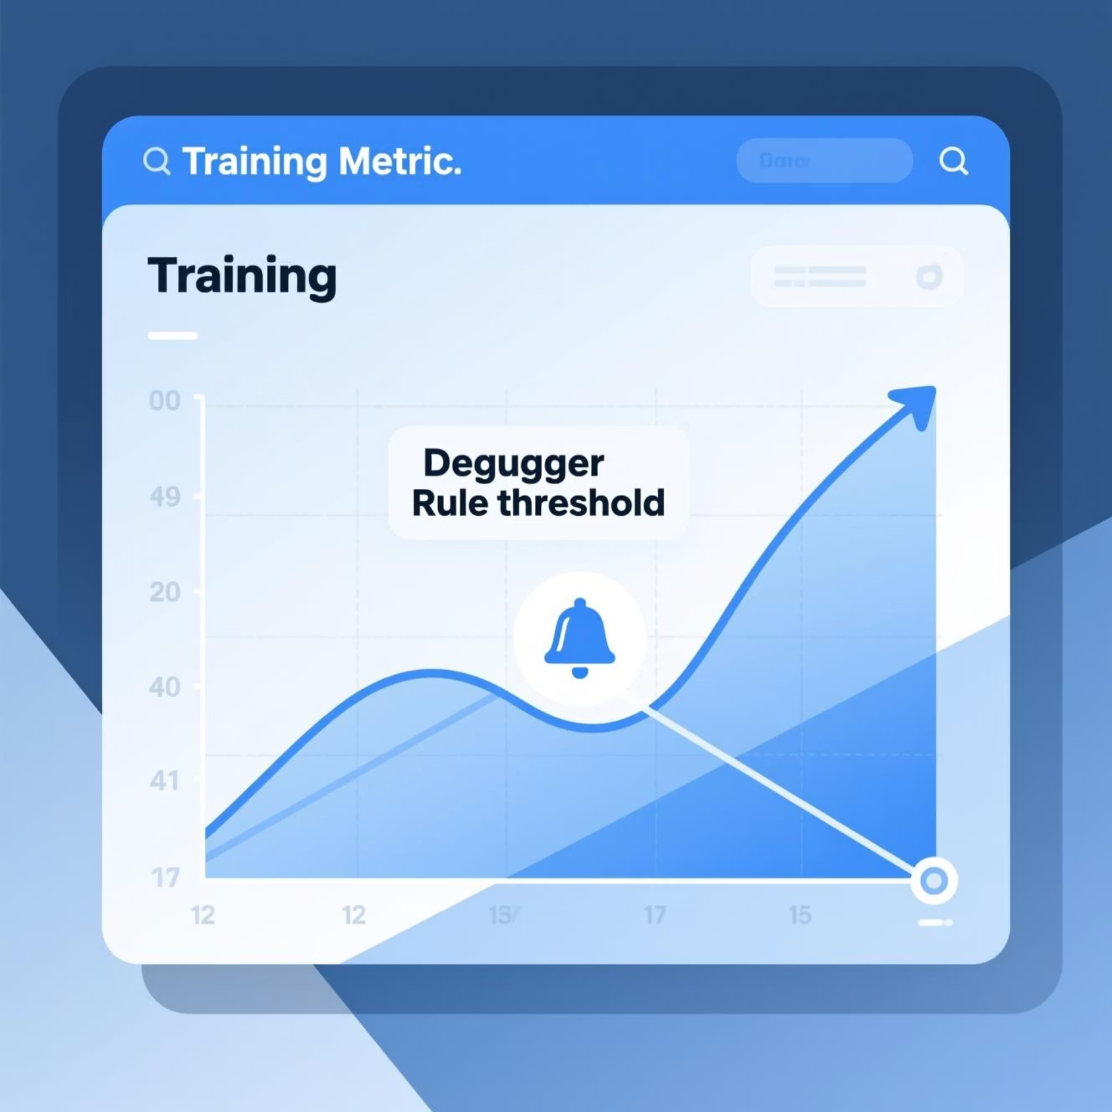
Depurando el Entrenamiento: SageMaker Debugger
Problema: Los trabajos de entrenamiento de Deep Learning pueden fallar de formas misteriosas (gradientes que explotan/desaparecen, utilización de GPU baja, etc.) y son difíciles de depurar.
Solución: SageMaker Debugger proporciona visibilidad en tiempo real del proceso de entrenamiento.
Cómo funciona:
Captura automáticamente tensores y métricas clave a intervalos regulares durante el entrenamiento (gradientes, pesos, pérdidas)
Viene con reglas predefinidas para detectar problemas comunes (ej. VanishingGradient, ExplodingTensor, Overtraining)
Si una regla se activa, puede detener el trabajo de entrenamiento y enviar una alerta a CloudWatch, ahorrando tiempo y dinero

Slide 27








Integración con el Ecosistema AWS
SageMaker no vive en una isla. Su poder reside en su profunda integración con otros servicios de AWS.
IAM
Amazon SageMaker
Control de seguridad granular. Los "Execution Roles" de SageMaker definen exactamente a qué servicios puede acceder un trabajo
Plataforma central de ML
CloudWatch
Logs: Todos los print() de tu script se envían a CloudWatch Logs
Amazon S3
Métricas: CPU/GPU/Memoria y métricas del modelo se publican
Fuente de datos y destino de los artefactos del modelo por defecto
Alarmas: Notificaciones si un trabajo falla o un endpoint tiene latencia alta

Slide 28
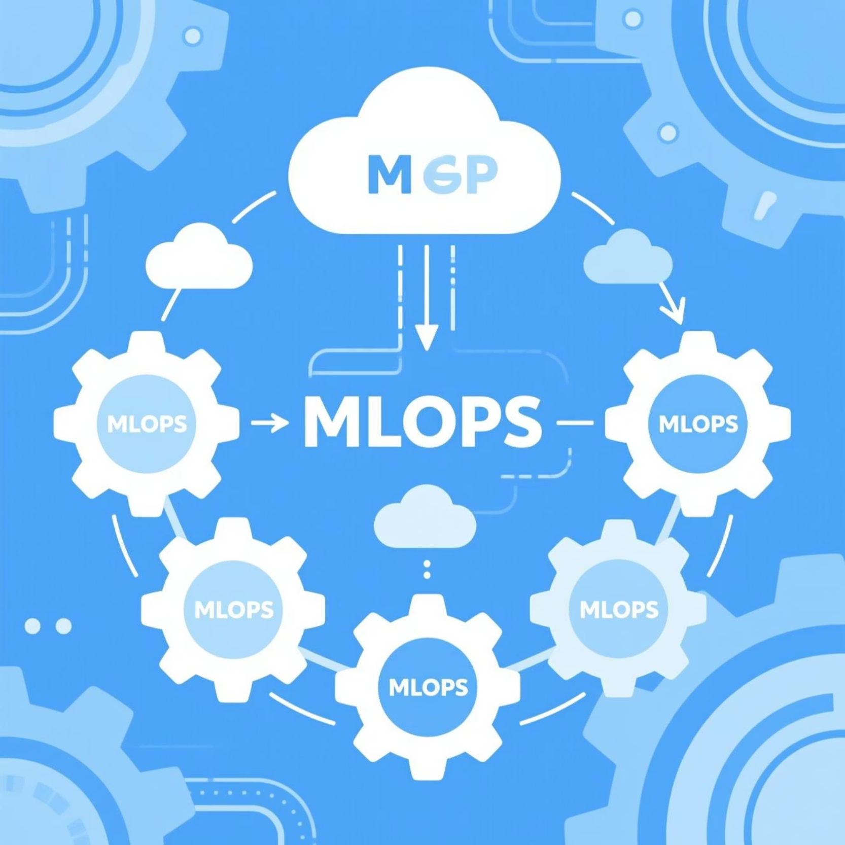
Resumen de la Sesión (I)
MLOps es el estándar
Para gestionar el ciclo de vida de ML en producción, pero es complejo de implementar desde cero.
Plataformas de ML gestionadas
SageMaker, Vertex AI, Azure ML abstraen la infraestructura y proporcionan herramientas integradas, acelerando enormemente el proceso.
SageMaker Studio
Es el IDE unificado para interactuar con el ecosistema de SageMaker.

Slide 29
Resumen de la Sesión (II)
Fase de Preparación
Fase de Entrenamiento
SageMaker Studio Notebooks
Algoritmos integrados
Data Wrangler (herramienta visual)
Frameworks (TensorFlow, PyTorch)
Processing Jobs (escalables)
BYOC (Bring Your Own Container)
Feature Store (repositorio de características)
Spot Training (ahorro de costes)
Entrenamiento Distribuido (escalar)
HPO (optimización de hiperparámetros)
Experiments (trazabilidad)
Debugger (depuración)
SageMaker proporciona herramientas especializadas para cada fase del ciclo de vida de MLOps, permitiéndote centrarte en crear valor con la IA en lugar de gestionar infraestructura.

Slide 30





Preguntas y Próxima Sesión
¿Preguntas?
En la próxima sesión (Sesión 9: Plataformas de ML Gestionadas II):
Despliegue de Modelos
Endpoints de inferencia en tiempo real y por lotes
Monitorización
SageMaker Model Monitor para detectar data drift
Orquestación
SageMaker Pipelines para automatizar todo el flujo de MLOps
Demostración práctica
Breve demo en SageMaker Studio

